Slide 1

CAPSAILER
The intelligent ecosystem for the yachting world
Pitch Deck v1
Развитие и презентация компании
FROM FIRST LESSON TO OWN YACHT

Slide 2

PROBLEM
02
Яхтенный мир раздроблен
Пользователь вынужден собирать свой путь из десятков отдельных сервисов, контактов и локальных знаний.
1
Школы и лицензии
не связаны с дальнейшим плаванием
2
Погода и навигация
живут отдельно от маршрута и контекста яхты
3
Марины и стоянки
данные часто неполные или устаревшие
4
Чартер и сервисы
разбросаны между платформами и личными контактами
Результат: высокий порог входа для новичка и много лишней операционной работы для капитана.
CAPSAILER • Pitch Deck v1

Slide 3

INSIGHT
03
Побеждает не функция.
Побеждает путь.
CAPSAILER строится вокруг полного journey яхтсмена — от первого интереса до владения яхтой.
Learn
License
Charter
Sail
Marina
Service
Own
CAPSAILER • Pitch Deck v1

Slide 4
SOLUTION
04
CAPSAILER — единая цифровая точка входа
AI, данные и сервисы объединены в одном пользовательском контексте.
Обучение
Погода
Навигация
Марины
CAPSAILER
AI Yacht Butler
+ ecosystem layer
Marketplace
Чартер
Комьюнити
Сервис
Пользователь не ищет фрагменты — он получает решение следующего шага.
CAPSAILER • Pitch Deck v1

Slide 5
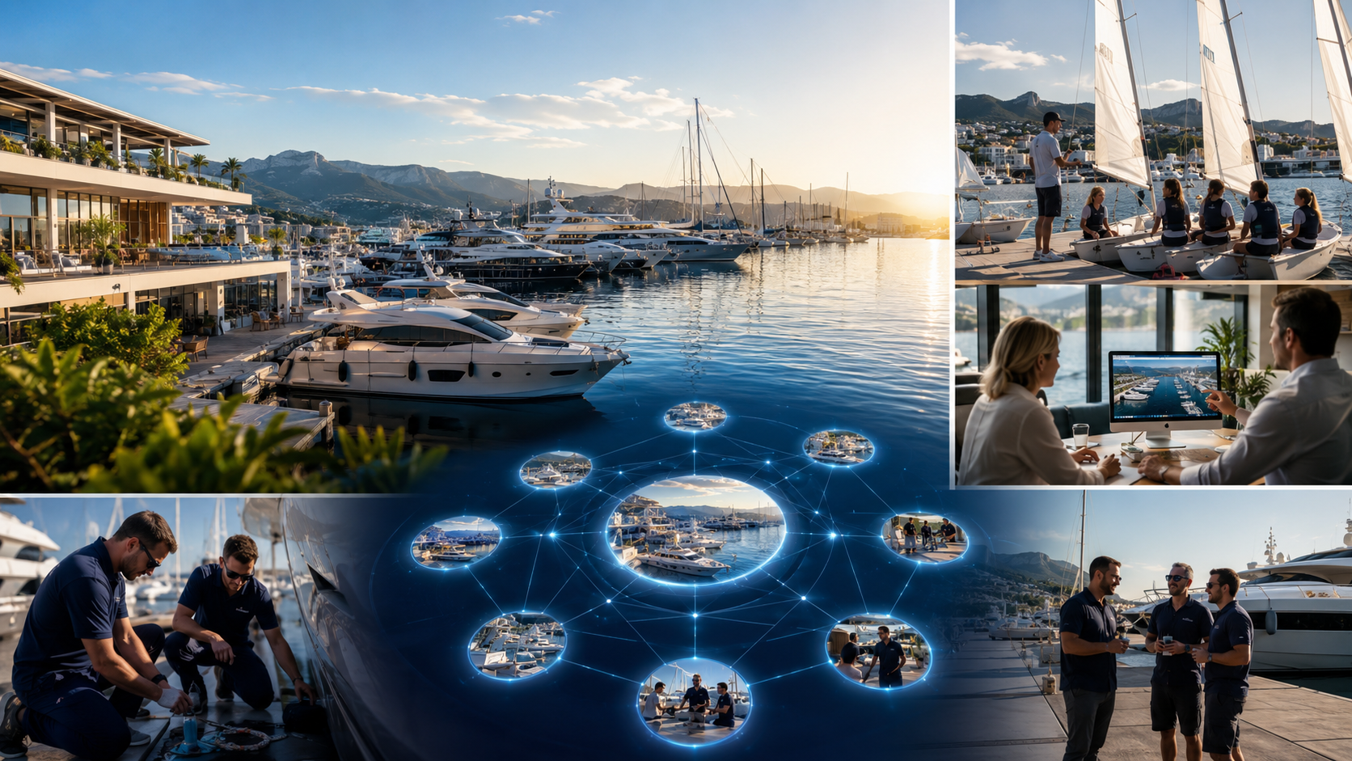
PRODUCT
05
Платформа, а не набор экранов
Мобильное приложение + web platform + AI‑слой + партнёрские кабинеты.
Mobile App
пользовательские сценарии и AI‑ассистент
Web Platform
партнёры, каталоги, данные и операционные инструменты
AI Layer
персонализация, контекст, рекомендации
Data Layer
маршруты, погода, марины, сервисы, спрос
MVP FOCUS: AI ASSISTANT + ROUTE + MARINA / SCHOOL DISCOVERY
CAPSAILER • Pitch Deck v1

Slide 6

AI YACHT BUTLER
06
AI‑дворецкий для яхтсмена
Не просто чат. Контекстный помощник, который понимает маршрут, погоду, яхту, уровень пользователя и следующую задачу.
подготовка маршрута и чек‑листов
объяснение рисков простым языком
подбор марин, школ и сервисов
сценарии для новичка и капитана
единая память пользовательского пути
Ключевой эффект: CAPSAILER становится персональным интерфейсом к яхтенному миру.
CAPSAILER • Pitch Deck v1

Slide 7
MARKET
07
Два рынка в одной экосистеме
B2C создаёт спрос и поведение. B2B получает поток клиентов, данные и операционный канал.
B2C
B2B
новички и ученики
шкиперы и чартерные пользователи
владельцы яхт
путешествующие моряки
яхтенные школы
марины и сервисные компании
чартерные операторы
брокеры и поставщики
Network effect: новый партнёр повышает ценность для пользователя; каждый пользователь повышает ценность для партнёра.
CAPSAILER • Pitch Deck v1

Slide 8
BUSINESS MODEL
08
Многоуровневая монетизация
Модель растёт вместе с глубиной экосистемы: подписки, B2B‑кабинеты, marketplace и комиссии.
Premium
B2B SaaS
Revenue
Engine
AI services
API / Data
Marketplace
Комиссии
Сначала — узкий MVP и доказательство поведения. Затем — расширение монетизации через партнёрские сценарии.
CAPSAILER • Pitch Deck v1

Slide 9
COMPETITIVE ADVANTAGE
09
Защита строится на контексте
CAPSAILER выигрывает не количеством функций, а накоплением данных, партнёрств и пользовательской истории.
Moat v1
Пользовательский путь
Партнёрская сеть
Данные и сценарии
реальные интервью и полевые проверки
пилотные партнёры в Испании
единая история пользователя
vertical AI для яхтинга
AI‑персонализация
CAPSAILER • Pitch Deck v1

Slide 10
GO-TO-MARKET
10
Испания как стартовая площадка
Цель первого этапа — проверить спрос через 10–15 пилотных партнёров: школы, марины, чартеры, капитаны.
01
02
03
04
Málaga / Andalucía
Spain pilots
Mediterranean expansion
Global yachting markets
локальная база, интервью, первые контакты
школы + марины + чартерные компании
масштабирование модели и партнёрской сети
экосистема вокруг международного яхтинга
FIRST OBJECTIVE: PILOTS + USAGE DATA + WILLINGNESS TO PAY
CAPSAILER • Pitch Deck v1

Slide 11
ROADMAP & KPI
11
Что доказываем в ближайшие месяцы
Не только продукт. Нужны измеримые доказательства спроса, повторяемости сценариев и партнёрской ценности.
MVP
AI‑ассистент + базовые сценарии маршрута, марин и школ
Pilots
10–15 партнёров в Испании и регулярная обратная связь
KPI
активация, retention, частота запросов, lead generation, WTP
Deck v2
обновление инвест‑истории на основе фактов и метрик
Основная задача v1: перейти от концепции к проверяемым метрикам.
CAPSAILER • Pitch Deck v1

Slide 12
ASK
12
Следующий этап CAPSAILER
MVP + партнёрские пилоты + доказательства спроса.
Нам нужны:
пилотные партнёры: школы, марины, чартеры
технические и data‑партнёры
гранты, акселераторы, pre‑seed капитал
капитаны и владельцы для полевой проверки
CAPSAILER
From your first sailing lesson to your own yacht.

